Slide 1
AI for Future Workforce
Module 8:
분류 (Classification)
AI 산업 응용 프로그램
(보험사기 탐지, 품질보증 시스템)
Notes:
미래 인력을 위한 AI 프로그램에 오신 것을 환영합니다. 저는 이 프로그램의 강사인 XXX라고 합니다.
오늘은 보험사기 탐지 주제에 대해 알아보겠습니다. 먼저 실습에 사용할 양식을 강의실 모두에게 전달하겠습니다.
[Template] Module 8(Insurance Fraud Detection)을 강의실 모두에게 전달합니다.
[Template] Module 8(Insurance Fraud Detection)의 목적은 학생의 학습 경험을 강화하는 데 도움이 되는 것입니다. 학생들은 각 도구의 연결과 유의할 사항들을 이해할 수 있습니다. 실습 활동을 완료할 때마다 이 문서를 계속 참조하십시오.
(강사는 이 Module에 대한 몇 가지 준비 작업을 수행해야 합니다.
강사는 수업이 시작되기 전에 먼저 데이터집합를 학생들의 노트북에 다운로드해야 합니다. 강사는 [Template] Module 8의 슬라이드 3을 인쇄하여 학생에게 전달해야 합니다. 슬라이드 4는 진행자가 참고해야 할 예시 답안이므로 인쇄하지 마십시오.)

Slide 2
Legal Disclaimers
법률 고지 사항
The Intel® Digital Readiness Programs and Intel® AI for Future Workforce program are developed by Intel Corporation.
© Intel Corporation. Intel, the Intel logo, and other Intel marks are trademarks of Intel Corporation or its subsidiaries. Other names and brands may be claimed as the property of others. All rights reserved. Program dates and lesson plans are subject to change.
Intel technologies may require enabled hardware, software, or service activation.
No product or component can be absolutely secure.
Results have been estimated or simulated.
Intel does not control or audit third-party data. You should consult other sources to evaluate accuracy.
Your costs and results may vary.
Intel® 디지털 준비 프로그램 및 Intel® AI for Future Workforce 프로그램은 Intel Corporation에서 개발했습니다.
© Intel Corporation. Intel, Intel 로고 및 기타 Intel 마크는 Intel Corporation 또는 자회사의 상표입니다. 다른 이름 및 브랜드는 다른 사람의 재산으로 주장될 수 있습니다. 프로그램 날짜와 수업 계획은 변경될 수 있습니다.
Intel 기술에는 활성화된 하드웨어, 소프트웨어 또는 서비스 활성화가 필요할 수 있습니다.
모든 제품과 구성 요소는 안전을 보장 할 수 없습니다.
결과물은 추정되거나 시뮬레이션 되었습니다.
Intel은 타사 데이터를 제어하거나 감사하지 않습니다. 정확성을 평가하려면 다른 출처를 참조해야 합니다.
여러분이 투자한 비용과 그에 대한 결과물은 다를 수 있습니다.
Notes:
법적 고지 사항

Slide 3
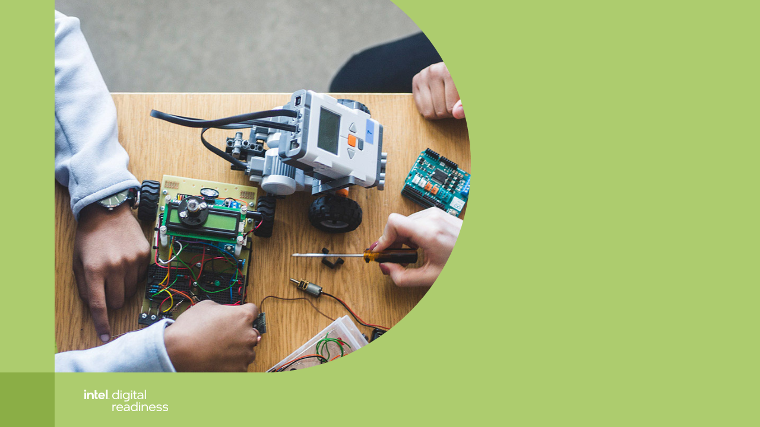
복습
Notes:
보험사기 탐지에 대해 이야기하기 전에 이전 Module에서 배운 내용을 요약해 보겠습니다.

Slide 4

Agenda
분류의 개념
과적합, 부적합, 정적합
분류 모델의 성능
보험사기 탐지 사례
품질보증 시스템(강판 결함) 사례
Notes:
이것이 오늘 우리의 안건이 될 것입니다. 먼저 보험사기 탐지에 대한 내용과 장점을 간략한 소개부터 시작하겠습니다. 그런 다음 이전에 진행했던 AI 프로젝트 사이클을 요약하겠습니다. 여러분의 이해를 돕기 위해 사용 사례를 살펴볼 것입니다. 다음은 no-code 접근법에 대해 알아보겠습니다. 프로그래밍 없이 무엇을 할 수 있는지 알아보겠습니다. 그런 다음 자체 보험사기 탐지 모델을 만드는 방법에 대해 직접 알아보겠습니다. 마지막으로, 우리는 우리의 모델이 훨씬 더 좋아질 수 있도록 수정할 것입니다.

Slide 5

분류 (Classification)
AI for Future Workforce
Notes:
수업을 시작합시다. 보험사기 탐지에 대해 알아보겠습니다.

Slide 6
분류
데이터들을 정해진 몇 개의 부류(class)로 대응시키는 문제
분류 문제의 학습
학습 데이터를 잘 분류할 수 있는 함수를 찾는 것
함수의 형태는 수학적 함수일 수도 있고, 규칙일 수도 있음
분류기(classifier)
학습된 함수를 이용하여 데이터를 분류하는 프로그램
결정 경계
(decision boundary)
6

Slide 7
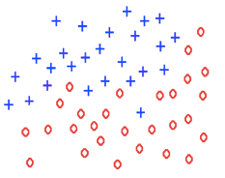
과적합(overfitting)과 부적합(underfitting)
과적합
학습 데이터에 대해서 지나치게 잘 학습된 상태
데이터는 오류나 잡음을 포함할 개연성이 크기 때문에, 학습 데이터에 대해 매우 높은 성능을 보이더라도 학습되지 않은 데이터에 대해 좋지 않은 성능을 보일 수 있음
부적합
학습 데이터를 충분히 학습하지 않은 상태
부적합(underfitting)
정적합(good fitting)
과적합(overfitting)
7

Slide 8
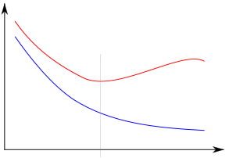
이상적인 분류기
과적합을 피할 것
학습과정에서 별도의 검증 데이터(validation data)에 대한 성능 평가
검증 데이터에 대한 오류가 감소하다가 증가하는 시점에 학습 중단
이상적인 분류기
학습에 사용되지 않은 데이터에 대해서 분류를 잘 하는 분류기
일반화(generalization) 능력이 좋은 것
오류율
검증 데이터
학습 데이터
학습 중지 시점
학습 시간
8
Notes:
보험사기란 무엇입니까? 보험사기로 구성되는 몇 가지 상황이 있습니다.
첫 번째 사기는 보험 청구서를 거짓 또는 불완전한 정보로 만드는 것입니다.
두 번째 사기는 주장을 과장할 의도로 오해의 소지가 있는 청구서를 제출한 것입니다. 예를 들어, 손상이 100달러라면, 그 사람은 1,000달러의 보험금을 청구합니다.
세 번째 사기는 보험계약에 따라 이익을 얻을 목적으로 보험사와 거짓 거래를 하는 것입니다. 그 중 하나가 교통사고가 나지 않았을 때 청구하는 것입니다. 보험금 청구를 위해 가짜 교통사고를 낸 것도 한 예입니다.

Slide 9
분류기의 성능 평가
정확도 (accuracy)
얼마나 정확하게 분류하는가
정확도 = (옳게 분류한 데이터 개수)/(전체 데이터 개수)
테스트 데이터에 대한 정확도를 분류기의 정확도로 사용
정확도가 높은 분류기를 학습하기 위해서는 많은 학습데이터를 사용하는 것이 유리
학습데이터와 테스트 데이터는 겹치게 않도록 해야 함
9
Notes:
보험사기란 무엇입니까? 보험사기로 구성되는 몇 가지 상황이 있습니다.
첫 번째 사기는 보험 청구서를 거짓 또는 불완전한 정보로 만드는 것입니다.
두 번째 사기는 주장을 과장할 의도로 오해의 소지가 있는 청구서를 제출한 것입니다. 예를 들어, 손상이 100달러라면, 그 사람은 1,000달러의 보험금을 청구합니다.
세 번째 사기는 보험계약에 따라 이익을 얻을 목적으로 보험사와 거짓 거래를 하는 것입니다. 그 중 하나가 교통사고가 나지 않았을 때 청구하는 것입니다. 보험금 청구를 위해 가짜 교통사고를 낸 것도 한 예입니다.

Slide 10
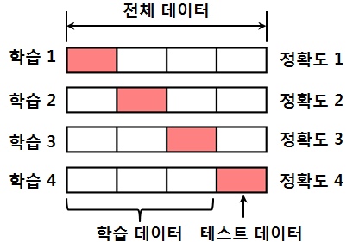
데이터가 부족한 경우의 성능 평가
별도로 테스트 데이터를 확보하면 비효율적
가능하면 많은 데이터를 학습에 사용하면서 성능 평가하는 방법 필요
K-겹 교차검증(k-fold cross-validation)
전체 데이터를 k 등분
각 등분을 한번씩 테스트 데이터로 사용하여, 성능 평가를 하고 평균값 선택
10
Notes:
보험사기란 무엇입니까? 보험사기로 구성되는 몇 가지 상황이 있습니다.
첫 번째 사기는 보험 청구서를 거짓 또는 불완전한 정보로 만드는 것입니다.
두 번째 사기는 주장을 과장할 의도로 오해의 소지가 있는 청구서를 제출한 것입니다. 예를 들어, 손상이 100달러라면, 그 사람은 1,000달러의 보험금을 청구합니다.
세 번째 사기는 보험계약에 따라 이익을 얻을 목적으로 보험사와 거짓 거래를 하는 것입니다. 그 중 하나가 교통사고가 나지 않았을 때 청구하는 것입니다. 보험금 청구를 위해 가짜 교통사고를 낸 것도 한 예입니다.

Slide 11
불균형 데이터 (Imbalanced Data)
특정 부류에 속하는 학습 데이터의 개수가 다른 부류에 비하여 지나치게 많은 경우 정확도에 의한 성능 평가는 무의미할 수 있음
예. A 부류의 데이터가 전체의 99%인 경우, 분류기의 출력을 항상 A 부류로 하더라도 정확도는 99%가 됨
대응방안
가중치를 고려한 정확도 척도 사용
많은 학습데이터를 갖는 부류에서 표본 추출(downsampling)
적은 학습데이터를 갖는 부류에 대해서 인공 데이터 생성 (data augmentation, upsampling)
11
Notes:
보험사기란 무엇입니까? 보험사기로 구성되는 몇 가지 상황이 있습니다.
첫 번째 사기는 보험 청구서를 거짓 또는 불완전한 정보로 만드는 것입니다.
두 번째 사기는 주장을 과장할 의도로 오해의 소지가 있는 청구서를 제출한 것입니다. 예를 들어, 손상이 100달러라면, 그 사람은 1,000달러의 보험금을 청구합니다.
세 번째 사기는 보험계약에 따라 이익을 얻을 목적으로 보험사와 거짓 거래를 하는 것입니다. 그 중 하나가 교통사고가 나지 않았을 때 청구하는 것입니다. 보험금 청구를 위해 가짜 교통사고를 낸 것도 한 예입니다.

Slide 12
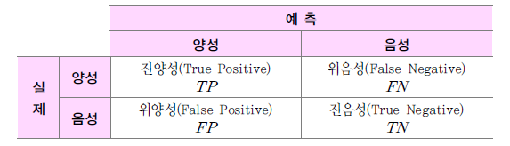
이진 분류기의 성능 평가 (1)
이진 분류기(binary classifier)
두 개의 부류만을 갖는 데이터에 대한 분류기
이진 분류기의 혼동 행렬 (confusion matrix)
12
Notes:
보험사기란 무엇입니까? 보험사기로 구성되는 몇 가지 상황이 있습니다.
첫 번째 사기는 보험 청구서를 거짓 또는 불완전한 정보로 만드는 것입니다.
두 번째 사기는 주장을 과장할 의도로 오해의 소지가 있는 청구서를 제출한 것입니다. 예를 들어, 손상이 100달러라면, 그 사람은 1,000달러의 보험금을 청구합니다.
세 번째 사기는 보험계약에 따라 이익을 얻을 목적으로 보험사와 거짓 거래를 하는 것입니다. 그 중 하나가 교통사고가 나지 않았을 때 청구하는 것입니다. 보험금 청구를 위해 가짜 교통사고를 낸 것도 한 예입니다.

Slide 13
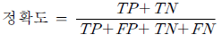
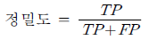
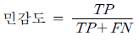
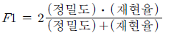
이진 분류기의 성능 평가 (2)
정확도(accuracy)
정밀도(precision)
재현율(recall)/민감도(sensitivity)/진양성율(true positive rate)
F1측도(정밀도와 재현율의 조화 평균)
13
Notes:
보험사기란 무엇입니까? 보험사기로 구성되는 몇 가지 상황이 있습니다.
첫 번째 사기는 보험 청구서를 거짓 또는 불완전한 정보로 만드는 것입니다.
두 번째 사기는 주장을 과장할 의도로 오해의 소지가 있는 청구서를 제출한 것입니다. 예를 들어, 손상이 100달러라면, 그 사람은 1,000달러의 보험금을 청구합니다.
세 번째 사기는 보험계약에 따라 이익을 얻을 목적으로 보험사와 거짓 거래를 하는 것입니다. 그 중 하나가 교통사고가 나지 않았을 때 청구하는 것입니다. 보험금 청구를 위해 가짜 교통사고를 낸 것도 한 예입니다.

Slide 14
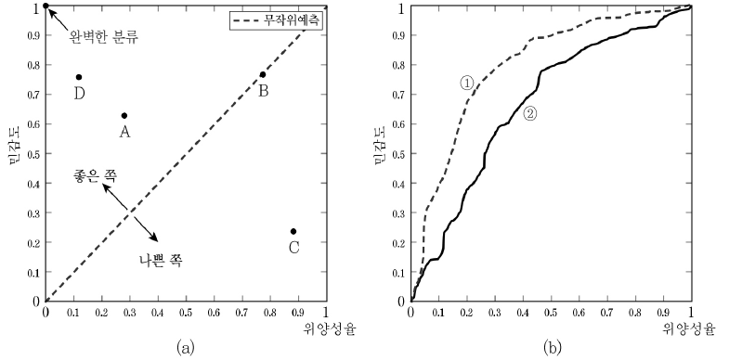
이진 분류기의 성능 평가 (3)
ROC 곡선
부류 판정 임계치에 따른 (위양성율/FPR, 민감도/TPR) 그래프
TPR = 1 이고, FPR = 0 인 경우가 가장 이상적
그래프 왼쪽 위
AUC(Area Under the Curve)
ROC 곡선에서 곡선 아래 부분의 면적
클 수록 바람직
14
Notes:
보험사기란 무엇입니까? 보험사기로 구성되는 몇 가지 상황이 있습니다.
첫 번째 사기는 보험 청구서를 거짓 또는 불완전한 정보로 만드는 것입니다.
두 번째 사기는 주장을 과장할 의도로 오해의 소지가 있는 청구서를 제출한 것입니다. 예를 들어, 손상이 100달러라면, 그 사람은 1,000달러의 보험금을 청구합니다.
세 번째 사기는 보험계약에 따라 이익을 얻을 목적으로 보험사와 거짓 거래를 하는 것입니다. 그 중 하나가 교통사고가 나지 않았을 때 청구하는 것입니다. 보험금 청구를 위해 가짜 교통사고를 낸 것도 한 예입니다.

Slide 15
보험사기 탐지
AI for Future Workforce
Notes:
수업을 시작합시다. 보험사기 탐지에 대해 알아보겠습니다.

Slide 16
보험사기란 무엇입니까?
보험 청구서에 거짓 또는 불완전한 정보를 제공합니다.
오해의 소지가 있거나 과장된 주장을 근거로 손실 청구서를 제출합니다.
보험 계약에서 이익을 얻기 위한 목적으로 보험사와 거짓 거래를 합니다.
16
Notes:
보험사기란 무엇입니까? 보험사기로 구성되는 몇 가지 상황이 있습니다.
첫 번째 사기는 보험 청구서를 거짓 또는 불완전한 정보로 만드는 것입니다.
두 번째 사기는 주장을 과장할 의도로 오해의 소지가 있는 청구서를 제출한 것입니다. 예를 들어, 손상이 100달러라면, 그 사람은 1,000달러의 보험금을 청구합니다.
세 번째 사기는 보험계약에 따라 이익을 얻을 목적으로 보험사와 거짓 거래를 하는 것입니다. 그 중 하나가 교통사고가 나지 않았을 때 청구하는 것입니다. 보험금 청구를 위해 가짜 교통사고를 낸 것도 한 예입니다.

Slide 17
왜 이것을 배워야 할까요?
FBI는 보험사기로 인한 총 비용(건강 보험 제외)이 연간 400억 달러 이상으로 추산하고 있습니다.
보험사기는 미국 가정의 평균 연간 400달러에서 700달러 사이의 비용을 초래합니다.
보험사기 반대 연합(CAIF)은 근로자의 보상 보험사기만으로 보험사와 고용주가 매년 60억 달러의 손해를 입는 것으로 추산하고 있습니다.
Insurance Handbook. https://www.iii.org/publications/insurance-handbook/regulatory-and-financial-environment/background-on-insurance-fraud
17
Notes:
우리는 왜 이것을 배우길 원하나요? 우리 주변에서 일어나는 보험사기의 규모가 얼마나 되는지 아세요?
미국을 예로 들어 보겠습니다. FBI는 보험사기로 인한 총 비용(건강보험 제외)이 연간 400억 달러 이상으로 추산하고 있습니다. 보험사기는 미국 가정당 평균 연간 400달러에서 700달러 사이의 비용을 초래합니다. 보험사기 반대 연합(CAIF)은 근로자들의 보상 보험사기만 해도 보험사와 고용주가 매년 60억 달러의 손해를 입는 것으로 추산하고 있습니다. 자세한 내용은 다음 링크를 참조하십시오:
https://www.iii.org/publications/insurance-handbook/regulatory-and-financial-environment/background-on-insurance-fraud

Slide 18
왜 이것을 배우나요? (여러분도 손해를 봅니다)
보험료가 더 많이 나올 겁입니다.
보험금 청구 처리 기간이 더 길어집니다.
18
Notes:
보험사기는 여러 가지 방법으로 영향을 미칩니다. 우선, 여러분의 보험료가 더 높아질 것입니다. 보험사는 사기로 인해 손실을 입기 때문에 보험료를 더 많이 청구해야 합니다. 두 번째로, 그들은 다음 청구가 진짜인지 거짓인지 알 수 없을 것입니다. 따라서, 그들은 조사하기 위해 더 많은 시간과 자원을 투입할 것입니다. 이것은 특히 여러분이 보험금을 청구하고 지급받는데 있어서 시간이 오래 걸릴 수 있습니다.

Slide 19
연습 시간!
시나리오:
당신은 보험 회사에서 일하고 있습니다. 당신의 회사는 매일 많은 보험금 청구를 받고 있지만 실제 청구인지 사기 사건인지 알 수 없습니다.
상사가 보험금 청구가 진짜인지 사기인지 확인하는 더 나은 방법이 있는지 조사하기를 원합니다.
19
Notes:
이 시나리오를 살펴보죠.
“당신은 보험 회사에서 일하고 있습니다. 당신의 회사는 매일 많은 보험금 청구를 받고 있지만 실제 청구인지 사기 사건인지 알 수 없습니다.
상사는 보험금 청구가 진짜인지 사기인지 확인할 수 있는 더 나은 방법이 있는지 조사하기를 원합니다.”

Slide 20
AI 프로젝트 사이클
문제 범위 지정
데이터
탐색
평가
데이터
획득
모델링
배포
20
Notes:
여러분이 직면하는 모든 문제에서 논리적으로 해결할 수 있는 방법은 틀을 갖추는 것입니다. 만약 여러분이 체계적으로 문제에 접근한다면, 계속해서 실패에 좌절하며 시간을 낭비하지 않고 문제를 더 쉽게 풀 수 있을 것입니다. 운이 좋게도 AI 프로젝트 사이클이 있어서 우리가 더 쉽게 작업을 진행할 수 있습니다.
기억하시나요? 우리가 할 첫 번째 일은 "문제 범위”를 지정하는 것입니다.

Slide 21
AI 프로젝트 사이클
시나리오:
문제 범위 지정
당신은 보험 회사에서 일하고 있습니다. 당신의 회사는 매일 많은 보험금 청구를 받고 있지만 실제 청구인지 사기 사건인지 알 수 없습니다.
상사가 보험금 청구가 진짜인지 사기인지 확인하는 더 나은 방법이 있는지 조사하기를 원합니다. 그는 진짜인지 사기인지에 관계없이 이전의 모든 보험 청구 사례를 태그와 함께 제공합니다.
21
Notes:
시나리오로 돌아갑시다,
첫 번째 단계는 문제를 파악하는 것입니다. 여기서 볼 수 있는 핵심 포인트는 무엇입니까?
학생들에게 찾을 수 있는 핵심 사항에 대해 묻습니다

Slide 22
AI 프로젝트 사이클
무엇:
문제 범위 지정
당신은 보험 회사에서 일하고 있습니다. 당신의 회사는 매일 많은 보험금 청구를 받고 있지만 실제 청구인지 사기 사건인지 알 수 없습니다.
상사가 보험금 청구가 진짜인지 사기인지 확인(분류)하는 더 나은 방법이 있는지 조사하기를 원합니다. 그는 진짜인지 사기인지에 관계없이 이전의 모든 보험 청구 사례를 태그(레이블)와 함께 제공합니다. (지도학습)
22
Notes:
네, 답변 감사합니다. 이 글의 주요 요점은 다음과 같습니다.
1. 우리가 무엇을 다루고 있습니까? 보험금 청구 건을 처리하고 있습니다.
2. 우리의 상사가 원하는 것이 무엇입니까? 그는 그 주장들이 진짜인지 가짜인지에 대해서 조사하기를 원합니다.
3. 어떤 정보가 제공되고 있습니까? 우리는 진짜와 가짜에 대한 과거 보험 청구 내역을 가지고 있습니다.
[template] Module 8(Insurance Fraud Detection)에 기록해 두십시오

Slide 23
AI 프로젝트 사이클
어떻게:
문제 범위 지정
과거 데이터를 가지고 부정 행위를 탐지할 수 있는 머신러닝 모형을 제안할 것입니다.
보험사기 청구에는 일정한 패턴이 있습니다. 그리고 패턴을 찾는 것은 보험사기 탐지 모델에 대한 응용 프로그램입니다.
23
Notes:
보험금 청구에는 사기에 대한 패턴이 있습니다. 우리는 아직 패턴을 모를 수도 있지만, 그것을 식별하기 위해 머신러닝을 할 수 있습니다. 이것은 보험사기 탐지 모델에 대한 응용 프로그램입니다.

Slide 24
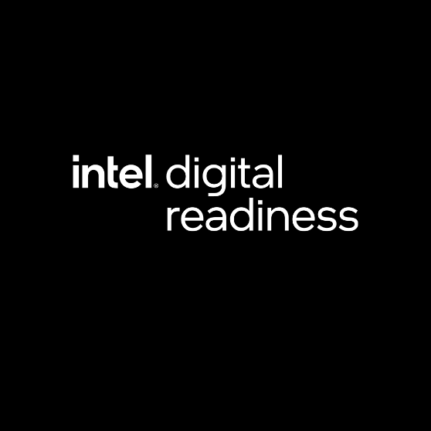
단계별 실습
24
Notes:
지금부터 실습을 해보도록 하겠습니다. 문제가 생기면 손을 들고 저희에게 알려주세요.
[template] Module 8(Insurance Fraud Detection)을 기억하십시오. 여러분은 그것을 참고하고 거기에 몇 가지 정보를 기입할 것입니다. 새로운 것을 배울 때마다, 그냥 이 문서에 적어주세요. 이 모듈이 끝난 후 집으로 돌아가면 기억하고 수정하는 데 도움이 될 것입니다.
실습을 다음과 같이 진행할 것입니다. 우선 여러분이 해야 할 단계를 보여드리겠습니다. 그리고 각 단계가 끝날 때마다 문의 사항이 있으면 그에 대해서 살펴보겠습니다. 어떻습니까? 시작해봅시다.

Slide 25
Step 1: 데이터집합 로드
Notes:
1단계에서는 Orange Data Mining에 데이터집합를 업로드할 예정입니다. 여기에는 5개의 개별 단계가 있습니다. 그 전에 먼저 데이터집합를 살펴보겠습니다.

Slide 26
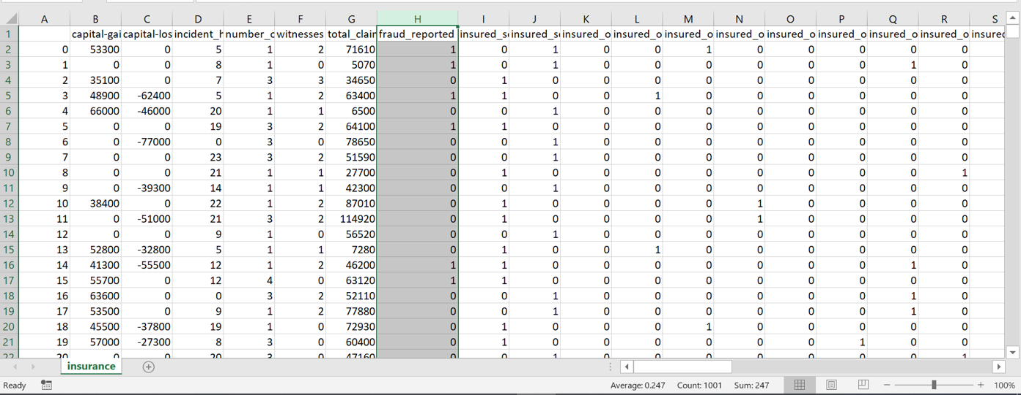
데이터집합 로드
26
Notes:
Microsoft Excel을 사용하여 csv 파일을 열 수 있습니다.
파일 이름은 [Dataset]_Module8_(Insurance).csv입니다.
몇 개의 열을 볼 수 있나요? (답변): 69개의 열이 있습니다.
행이 몇 개입니까? (정답: 헤더를 제외한 행은 1,000개입니다.)
열의 헤더가 보이십니까? (정답: 예)
우리의 관심 열은 H열 (사기_보고됨)입니다. 여기서 구체적인 청구가 진짜인지 거짓인지를 확인할 수 있습니다.
강사는 학생에게 무엇을 발견했는지 물어봄으로써 질의 응답을 할 수 있습니다.

Slide 27
Step 2:데이터 탐색 Exploratory Data Analysis (EDA)
Notes:
2단계에서는 목표를 파악할 것입니다.
Orange가 목표를 정확하게 표시했는지 확인해야합니다.
그렇지 않은 경우 우리가 목표를 정확하게 변경해야 합니다.
여기에는 2(a)에서 2(d)까지 4개의 개별 단계가 있습니다

Slide 28
Step 3:데이터 준비와 분할 (훈련, 시험)
Notes:
우리는 필요한 모든 자료를 가지고 있습니다. 지금이 우리의 머신러닝 모델을 만들 때입니다. 모델을 만드는 것은 그것을 훈련시켜 자신의 규칙을 찾게 하기 때문에 모델을 훈련시킨다고도 합니다. 4(a) ~ 4(d)의 4가지 개별 단계가 있습니다.

Slide 29
Step 4: 분류기 모델 생성
FLAML을 사용하여 최적 학습 모델 자동 판별
Notes:
우리는 필요한 모든 자료를 가지고 있습니다. 지금이 우리의 머신러닝 모델을 만들 때입니다. 모델을 만드는 것은 그것을 훈련시켜 자신의 규칙을 찾게 하기 때문에 모델을 훈련시킨다고도 합니다. 4(a) ~ 4(d)의 4가지 개별 단계가 있습니다.

Slide 30
Step 5: 평가
Notes:
우리의 훈련된 모델을 만든 후 모델을 평가할 때입니다. 그러기 위해서 몇 가지 다른 위젯을 사용할 것입니다. 5 (a) ~ 5 (f)의 6개의 개별 단계가 있습니다.

Slide 31
Step 6: 더 좋은 모델 찾기
Notes:
축하합니다! 여러분의 첫 번째 보험사기 탐지 모델을 완료했습니다. 여러분의 일은 여기서 끝나지 않습니다. 작업의 주요 부분은 더 나은 모델을 얻는 것입니다. 따라서 여러분의 임무는 지금 가지고 있는 모델보다 더 나은 모델을 얻는 것입니다.

Slide 32
품질보증 시스템
AI for Future Workforce
Notes:
수업을 시작합시다. 보험사기 탐지에 대해 알아보겠습니다.

Slide 33
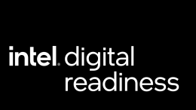
‘강판 결함’이란 무엇일까요?
결함은 프로세스와 관련된 관찰 된 변수 또는 계산 된 매개 변수의 허용 범위를 벗어난 값
고장은 장비 고장, 센서 분해 또는 공정 내 장애로 인한 비정상적인 공정 동작
33
Notes:
품질관리는 모든 제조업에서 매우 중요합니다. 이것은 대량의 강판을 생산하는 제조 산업에 특히 해당됩니다. 강판 결함이란 무엇일까요? 결함은 관찰된 변수 또는 프로세스와 관련된 계산된 매개변수의 허용 가능한 범위 밖에 있는 값입니다.
예를 들어 두께가 10cm이고 오차 범위가 ±2cm인 강판을 사용하는 것이 허용됩니다. 따라서 두께가 8.0cm에서 12.0cm 사이인 경우 강판을 사용할 수 있습니다. 단, 두께가 7.5cm인 경우에는 허용되지 않습니다.
오류는 장비 고장, 센서성능 저하 또는 프로세스 장애로 인한 비정상적인 프로세스 동작으로도 정의됩니다. 예를들어, 강판의 흠집은 결함입니다.

Slide 34
왜 이것을 배워야 하는가? (그 이점들)
자동화된 프로세스로 유지 관리 비용 절감이 가능하다.
폐기물을 줄일 수 있다.
제품의 생산 효율성과 품질 수준을 향상시킬 수 있다.
34
Notes:
강판 결함관 관련된 결함 및 통계를 학습한 후에는 이 문제를 제어하는 것이 중요합니다.자동화된 검사 시스템은 매우 유용합니다. 자동화된 프로세스를 통해 유지관리 비용을 절감할 수 있습니다. 그뿐만 아니라 폐기물도 줄일 수 있습니다. 그것은 또한 생산 효율성과 제품의 품질 수준을 향상시킬 것입니다.

Slide 35
연습 시간!
상황:
당신은 강판 제조 회사에서 일하고 있습니다.
당신의 팀은 품질이 지속적으로 떨어지는 것을 알아차리고 있으며, 많은 강판 결함이 있습니다. 판의 결함을 하나하나 확인하는 것만으로도 많은 비용과 인력, 시간이 소요됩니다.
상사가 결함을 자동으로 찾을 수 있는 방법을 알아봐 달라고 합니다. 회사에 도움이 되는 생산 품질 데이터가 있습니다.
35
Notes:
이 시나리오를 살펴보겠습니다.
당신은 강판 제조 회사에서 일하고 있습니다.
당신의 팀은 지속적으로 품질이 저하되고 있으며, 강철판 결함이 많습니다. 철판 결함을 하나하나 확인하는 데 많은 비용과 인력, 시간이 소요됩니다.
상사가 결함을 자동으로 찾을 수 있는 방법을 알아봐 주길 원합니다. 회사에 도움이 될 생산 품질 데이터가 있습니다.

Slide 36
AI 프로젝트 사이클
문제 파악
데이터
탐색
평가
데이터
획득
모델링
배포
36
Notes:
당신이 직면하는 모든 문제에서 논리적으로 해결할 수 있는 방법은 틀을 갖추는 것 입니다. 당신이 체계적이라면, 원을 그리며 달리는 데 많은 시간을 낭비하는 대신 문제를 해결하기가 더 쉬울 것입니다. 다행스럽게도 작업을 더 쉽게 만들어 주는 이 AI 프로젝트 싸이클이 있습니다.
아직 기억하시나요? 우리가 해야 할 첫번째 일은 “문제 범위 지정”을 수행하는것입니다.

Slide 37
AI 프로젝트 사이클
상황:
문제 파악
당신은 강판 제조 회사에서 일하고 있습니다.
당신의 팀은 품질이 지속적으로 떨어지는 것을 알아차리고 있으며, 많은 강판 결함이 있습니다. 판의 결함을 하나하나 확인하는 것만으로도 많은 비용과 인력, 시간이 소요됩니다.
상사가 결함을 자동으로 찾을 수 있는 방법을 알아봐 달라고 합니다. 회사에 도움이 되는 생산 품질 데이터가 있습니다.
37
Notes:
시나리오로 돌아가서 첫 번째 단계는 문제를 파악하는 것입니다. 여기서 볼 수 있는 핵심 포인트는 무엇일까요?
학생에게 찾을 수 있는 핵심 요점을 묻는다.

Slide 38
AI 프로젝트 사이클
무엇을:
문제 파악
당신은 강판 제조 회사에서 일하고 있습니다.
당신의 팀은 품질이 지속적으로 떨어지는 것을 알아차리고 있으며, 많은 강판 결함이 있습니다. 판의 결함을 하나하나 확인하는 것만으로도 많은 비용과 인력, 시간이 소요됩니다.
상사가 결함을 자동으로 찾을 수 있는 방법을 알아봐 달라고 합니다. 회사에 도움이 되는 생산 품질 데이터가 있습니다.
38
Notes:
네, 답변 감사합니다. 이 글의 주요 요점은 다음과 같습니다.
1. 우리가 다루고 있는게 무엇이죠? 우리는 철판 결함을 다루고 있습니다.
2. 우리 상사는 무엇을 원하나요? 그는 우리가 철판 결함을 자동으로 찾을 수 있는지 조사하기를 원합니다.
3. 제공되는 정보는 무엇일까요? 우리는 생산 품질 데이터가 있습니다.
[Template] Module 8 (Quality Assurance System) 에 적어 두는 것을 기억하세요.

Slide 39
AI 프로젝트 사이클
어떻게:
문제 파악
과거 데이터를 가지고 결함을 분류하는 머신러닝 모델을 제안할 것입니다. 강판 결함에는 특정한 패턴이 있습니다. 그리고 패턴을 찾는 것은 강판 결함 분류 모델에 대한 응용 프로그램입니다.
강판 결함은 여러 유형이 있어서 분류 결과도 여러 유형 가운데 하나를 예측하게 됩니다. 이런 문제를 다중 분류(multiclass classification)라 합니다.
39
Notes:
강판 결함에 패턴이 있습니다. 패턴을 아직 모를 수도 있지만 머신러닝(machine learning)을 사용하여 패턴을 식별할 수 있습니다. 이것은 품질 보증 시스템 모델에 대한 응용 프로그램입니다.

Slide 40
AI 프로젝트 사이클
Step 1: 데이터집합 로드 Step 2: 데이터 탐색 Step 3: 데이터 준비와 분할 (훈련, 시험) Step 4: 분류기 모델 생성 Step 5: 평가
Step 6: 모델 설명 (설명가능한 AI)
40
Notes:
강판 결함에 패턴이 있습니다. 패턴을 아직 모를 수도 있지만 머신러닝(machine learning)을 사용하여 패턴을 식별할 수 있습니다. 이것은 품질 보증 시스템 모델에 대한 응용 프로그램입니다.

Slide 41

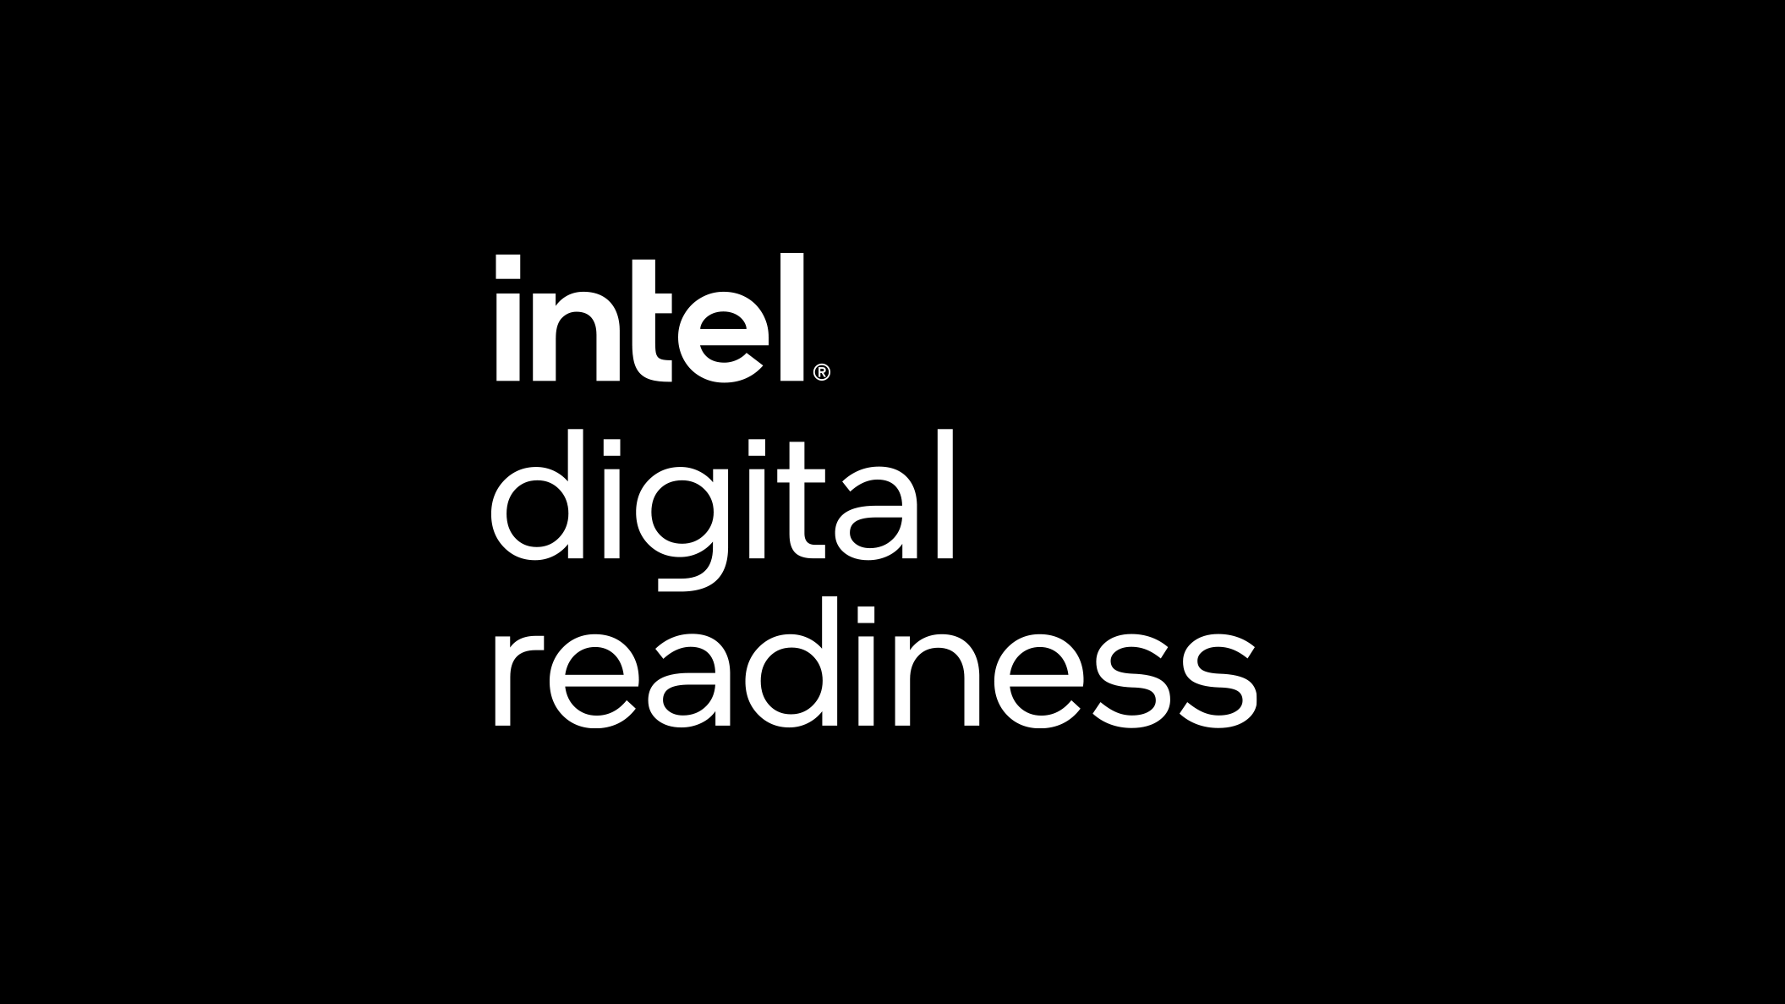
Notes:
수고하셨습니다. 여러분들과 함께 할 다음 세션을 기대하겠습니다.

